Slide 1
Посёлок Можайский
Александр Фёдорович Можайский

Slide 2
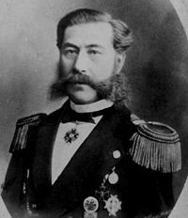
Алекса́ндр Фёдорович Можа́йский
Алекса́ндр Фёдорович Можа́йский (9 [21] марта 1825, Роченсальм, Выборгска губерния — 20 марта 1 апреля 1890) — российский военный (морской) деятель — контр-адмирал, изобретатель — пионер авиации.

Slide 3
Постройка первого русского самолёта
Самолёт был построен на собственные средства А. Ф. Можайского и испытан 20 июля 1882 года. Во время разбега самолёт оторвался от земли, но потерял скорость и рухнул на крыло, получив повреждения. А. Ф. Можайский пытался отремонтировать «прибор» и продолжить испытания, но средства у него закончились. Самолёт стоял много лет под открытым небом, потом был разобран. После смерти А. Ф. Можайского его сын пытался продать остатки самолёта правительству, но получил отказ.

Slide 4
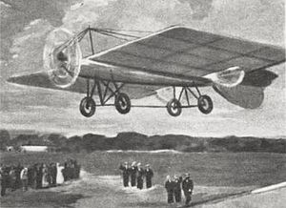
Первый полёт самолёта Можайского 20 июля (1 августа) 1882

Slide 5
награды
В 1859 году за участие в Хивинской экспедиции и походе в Бухару награжден орденом Святого Владимира 4 степени.
Во время Крымской войны Александр Фёдорович командовал Амурской флотилией из малых судов и 10-пушечным транспортом «Двина», за что был награждён орденом Святого Станислава II степени, а также бронзовой медалью на Андреевской ленте «В память войны 1853—1856 гг.»

Slide 6
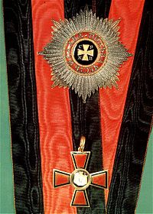
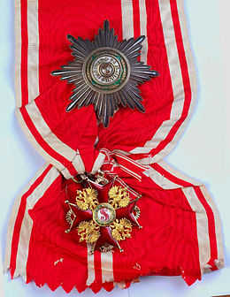
Орден Святого князя Владимира и Орден Императорский и Царский Орден Святого Станислава

Slide 7
Память об Можайском
Приказом НКО СССР № 0812 объявлено о создании на базе Ленинградского института инженеров ГВФ Ленинградской военно-воздушной академии Красной Армии (с 1955 г. — им. А. Ф. Можайского). Ныне это Военно-космическая академия имени А. Ф. Можайского в Санкт-Петербурге.
В Вологодской области открыт Историко-мемориальный дом-музей А.Ф.Можайского в поселке Можайское
Музей пионеров авиации и космонавтики имени А. Ф. Можайского (Красное Село, Санкт-Петербург)

Slide 8
Памятник А. Ф. Можайскому установлен в Красном Селе
именем А. Ф. Можайского назван улица в городе Твери
именем Можайского названа улица в городе Ульяновске

Slide 9
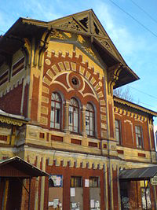
Посёлок можайский
Можа́йский (до 1950 Дудерго́ф; Исторический район красного Села в Красносельско районе Санкт-Петербурга, расположенный на восточном побережье Дудергофского озера. Железнодорожная станция Можайская (1890).

Slide 10
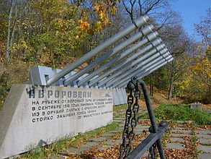
Монумент морякам «Авроры» у Вороньей горы

Slide 11
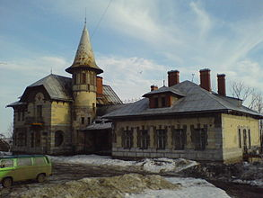
Больница (1901—1902) Общины сестер милосердия св. Георгия

